Slide 1

Кто хочет стать предпринимателем?
К проведению месячника популяризации предпринимательской деятельности, приуроченный ко Дню российского предпринимательства

Slide 2
Цели семинара
Что такое предпринимательство и бизнес?
2. Почему люди занимаются предпринимательством и бизнесом?
3. Установить связь между понятиями: «предпринимательство», «предприятие», «предприимчивость».
4. Примеры деятельности предпринимателей, бизнесменов в экономике района и села.
План семинара:
Предприниматели и предпринимательство.
Что необходимо, чтобы бизнес был успешным?

Slide 3
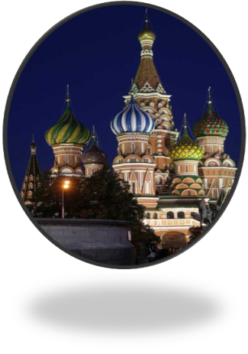
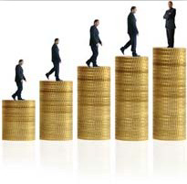
Предпринимательство возникло очень давно.
Ещё во времена Киевской Руси (IX – X вв.) оно существовало в виде торговли и промыслов. Русские купцы были первыми представителями российского предпринимательства, которые прославили его не только внутри страны, но и далеко за её пределами.

Slide 4
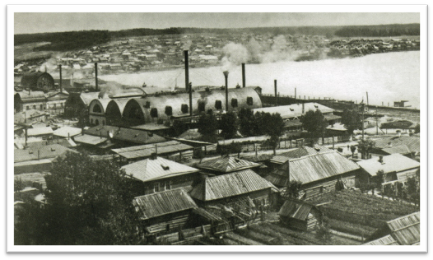
С XVI века в Московской Руси начинается расцвет торговли и промышленности. Первыми промышленниками были Строгановы. Мощный импульс своего развития предпринимательство получило при Петре I. Число мануфактур при нём выросло с 10 до 230. В этот период прославилась семья Демидовых, которые построили 40 заводов, производившие 40% чугуна всей России.

Slide 5

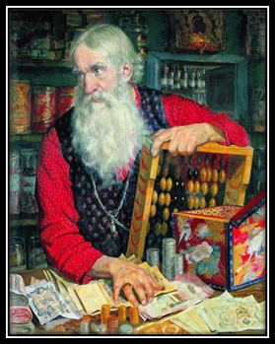
В 1785 году российские предприниматели получают от Екатерины жалованную грамоту, которая сильно возвысила их положение. Согласно этой грамоте, все купцы были разделены на три гильдии.
1-я гильдия - купцы с капиталом не менее 10 тысяч рублей. Получали право оптовой торговли в России и за границей, а также право заводить фабрики и заводы.
2-я гильдия - купцы с капиталом от 5 до 10 тысяч рублей. Получали право оптовой и розничной торговли в России.
3-я гильдия - купцы с капиталом от 1 до 5 тысяч рублей. Эта категория купцов имела право только на розничную торговлю. Купцы всех гильдий были освобождены от подушной подати, а также от личной рекрутской повинности.

Slide 6
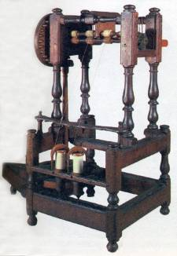
Частные предприниматели для устройства фабрик и заводов получали ссуды без процентов; их снабжали инструментами и орудиями производства; освобождали от государственной службы; предоставляли временные льготы от податей и пошлин, беспошлинный привоз из-за границы машин и инструментов; обеспечивали гарантированными государственными заказами.

Slide 7



Второй этап возрождения предпринимательства начинается с 1992 года.
Сегодня в нашей стране формируются рыночные отношения. Предприниматели
должны продолжать традиции русского купечества и заботиться не только о собственном обогащении, но и об экономическом и духовном процветании своего отечества.

Slide 8

Предпринимательство и предприниматели
Предпринимательство является важным признаком рыночной экономики. Согласно российскому законодательству, «предпринимательской является самостоятельная, осуществляемая на свой риск деятельность, направленная на систематическое получение прибыли от пользования имуществом, продажи товаров, выполнения работ или оказания услуг лицами, зарегистрированными в этом качестве в установленном законом порядке».

Slide 9
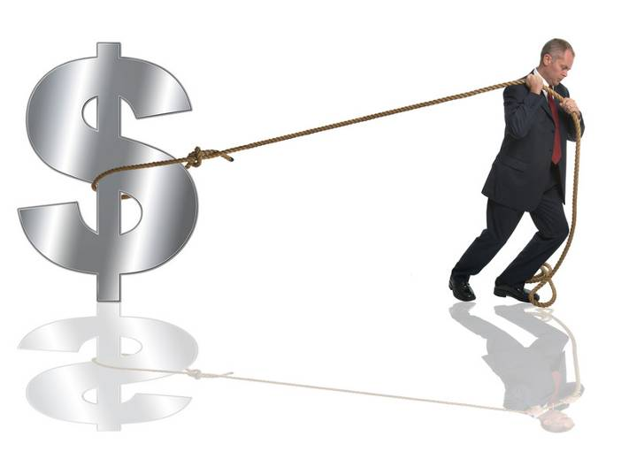
Создание предпринимателем фирмы и ее развитие всегда связаны с риском. Если потребители не будут покупать товары и пользоваться представленными товарами, фирма может разориться и прекратить свое существование.
То, чем занимаются предприниматели, называется бизнесом.

Slide 10

Бизнес — это деятельность человека или группы людей, связанная с производством, продажей или покупкой товаров и услуг.

Slide 11
Прибыль – обобщающий показатель финансовых результатов
хозяйственной деятельности, одна из основ
экономических категорий; представляет собой излишек выручки
от продажи товара над затратами на их производство и реализацию.
Доходы – это те деньги, которые мы получаем за
услуги или реализованный товар
Затраты – это средства, которые мы вкладываем в
какое-либо производство.
Если затраты превышают доходы, то прибыли нет, а есть убыток.

Slide 12

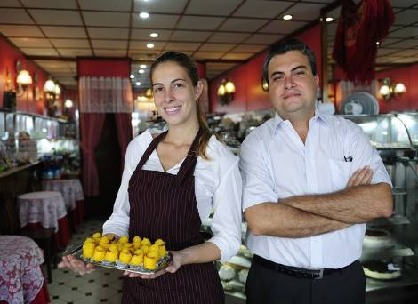
Кроме того, различают крупный, средний и малый бизнес.
В индустрии (металлургической и машиностроительной промышленности, энергетике, на железнодорожном транспорте) действуют, как правило, крупные фирмы.
Малый бизнес преобладает в сфере обслуживания, в легкой и пищевой промышленности. Он связан с организацией грузовых перевозок, гостиниц, кафе, парикмахерских, ателье, ремонтных мастерских и др. В сельском хозяйстве — это фермерские хозяйства по производству продуктов растениеводства, животноводства.

Slide 13

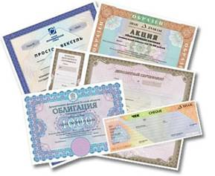
Наиболее распространенными формами организации бизнеса являются
единоличное предприятие (владеет и управляет один человек — хозяин), товарищество (добровольное объединение двух или более человек), акционерное общество (крупное предприятие, собственниками которого выступают владельцы ценных бумаг — акций).

Slide 14

Подумайте:
Кто такой предприниматель и какие особенности его поведения вам знакомы?
Кого мы называем предпринимателем?
Предприниматель – человек, придумавший новое дело, удовлетворяющее какую-то потребность и приносящее прибыль.
Стремление к прибыли – основной мотив его деятельности!

Slide 15

Предприниматель — это человек, основывающий новое дело, который на свои и заемные средства (денежные средства, полученные в виде ссуды, взятые взаймы) организует производство товаров и услуг для получения прибыли и удовлетворения потребностей человека и общества. Он ищет возможности для выпуска новых товаров, оказания новых видов услуг, занимается поиском рынков, на которых можно продавать продукцию. Известно, что телеграф, телефон, радио, компьютер изобрели ученые, но сделали их средствами массовой коммуникации именно предприниматели.
Предпринимателем по закону
может стать человек,
достигший 18-летнего возраста.

Slide 16
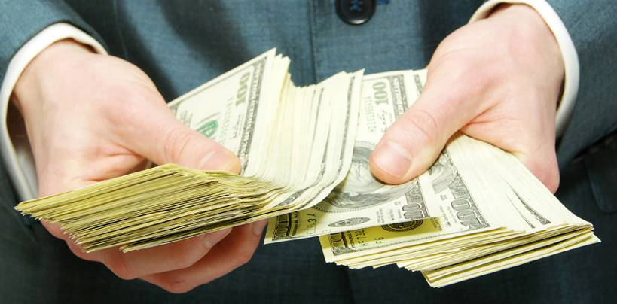
Бизнесмен должен осознавать ответственность перед обществом, уважать закон и своих партнеров по бизнесу.

Slide 17
Предприниматель обязан:
- получить лицензию в предусмотренных законодательством случаях
-уплачивать налоги и другие обязательные платежи
-вести отчётность о результатах своей предпринимательской деятельности в соответствии с требованиями законодательства
-обеспечивать безопасные условия труда, своевременную оплату и предоставлять социальные гарантии при использовании наёмного труда
-своевременно предоставлять налоговым органам деклараций о доходах, других необходимых сведений для начисления налогов и других обязательных платежей
-возмещать причинённый ущерб.

Slide 18
Бизнес
1 шаг – желание заняться бизнесом
2 шаг – изучить потребности общества на данной территории
3 шаг – подобрать команду и начать работать
4 шаг – реализация продукции

Slide 19

Что необходимо, чтобы бизнес был успешным?
Современный бизнес делается в основном молодыми — теми, кому еще нет 30 лет. Во многом нынешняя экономика и рассчитана на молодых. Как свидетельствуют данные социологических опросов, большинство старшеклассников одобряет развитие в России частного предпринимательства.

Slide 20

Что необходимо, чтобы бизнес был успешным?
Прежде всего необходимо желание человека организовать свое дело. Для его организации нужны конкретные идеи — как и чем он будет заниматься, чтобы получать прибыль, развивать производство.
Любое дело требует активных, продуманных действий. Человек ленивый и нерасторопный вряд ли справится с ролью бизнесмена.

Slide 21
Качества предпринимателя
Инициативность
Активность
Ответственность
Целеустремленность
Самостоятельность
Самодисциплина
Творчество
Коммуникабельность
Амбициозность
Лидерские качества

Slide 22
Стратегии преуспевающего и неудачника
Преуспевающий | Неудачник
Изменяет свое поведение | Старается изменить поведение других людей
Работает много и качественно и имеет время | Всегда слишком занят, чтобы сделать необходимое
Делает | Даёт обещания
Знает когда оказать сопротивление, а когда уступить | Сдается, когда требуется сопротивление и сражается по пустякам

Slide 23
Стратегии преуспевающего и неудачника
Преуспевающий | Неудачник
Уважает способности других, всегда рад поучиться | Не желает признавать способности других, концентрируется на их слабостях
С желанием рискует, чтобы сделать лучше | Избегает вызова из-за страха ошибок и критики
Находит возможности | Подчеркивает проблемы
Признает, что люди разные | Не признает право людей быть другими

Slide 24

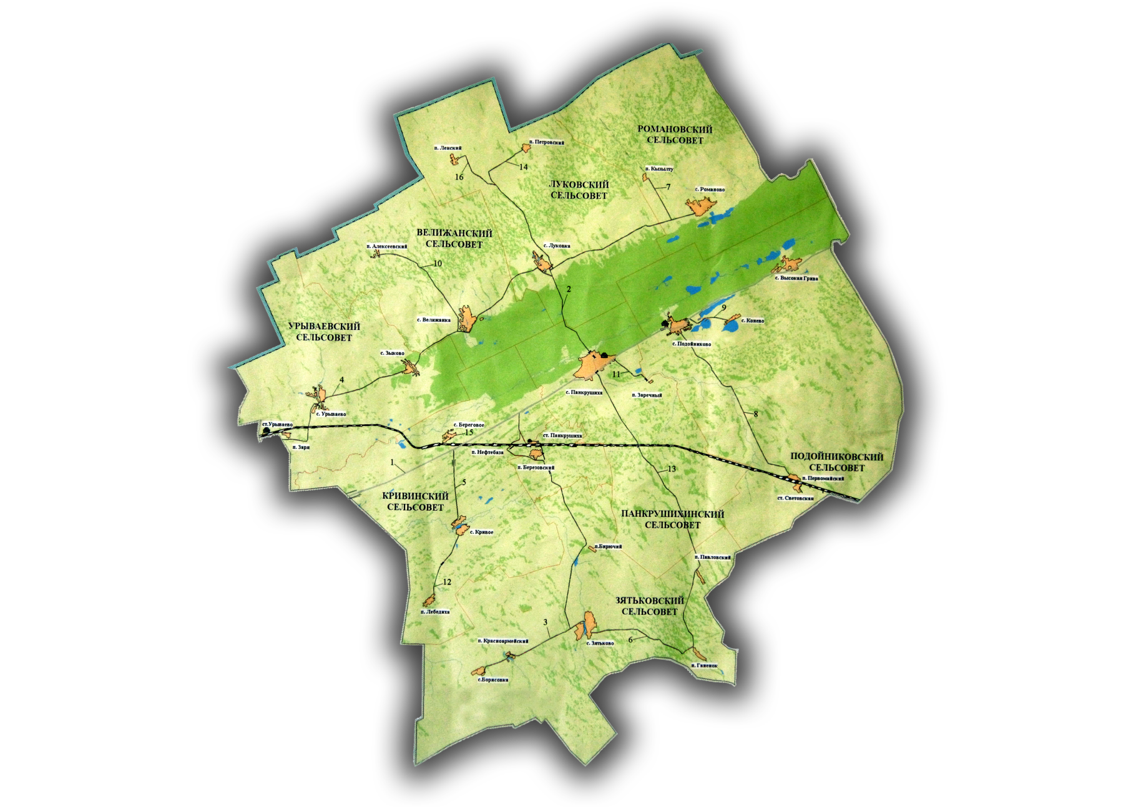
Панкрушихинский район
Население – 12,7 тыс. чел.
Территория – 2783 кв. км.
Административный центр –
село Панкрушиха
Панкрушихинский район включает –
30 населенных пунктов

Slide 25
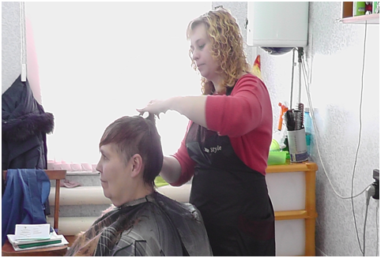
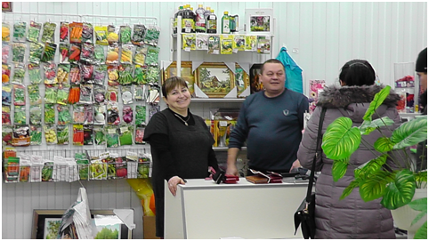
Всего в районе на 1 января 2017 года числится 304 субъекта малого и среднего бизнеса.
Индивидуальных предпринимателей - 209;
Средних предприятий – 2;
Малых предприятий - 71;
Крестьянско-фермерских хозяйств - 22.

Slide 26
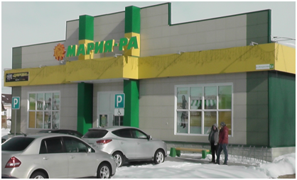
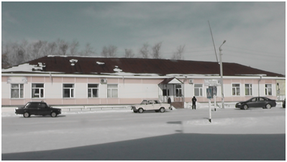
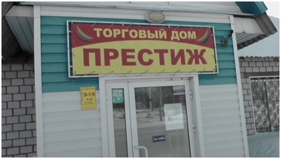
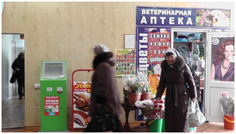
Сегодня у нас 137 магазина.
71 предприниматель предоставляют платные бытовые услуги населению.
Услуги общественного питания оказывают 7 предпринимателей района.

Slide 27
Приоритетные направления развития предпринимательства, это:
Сельское хозяйство
Дошкольное и дополнительное образование
Обрабатывающие производства
Оказание услуг в сфере строительства
Сельский туризм и иные услуги в сфере туризма
Досуг населения
Стоматология
Сбор и вывоз ТБО
Бытовые услуги
Дорожный сервис (гостиница, СТО)

Slide 28
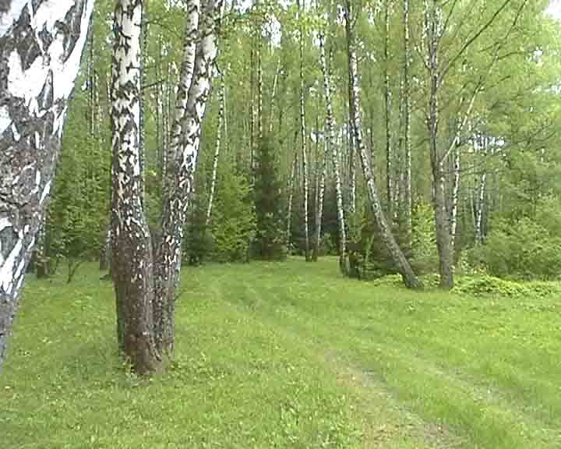
Для дальнейшего развития малого и среднего предпринимательства в районе имеется инфраструктура поддержки СМСП, которая включает:

Slide 29
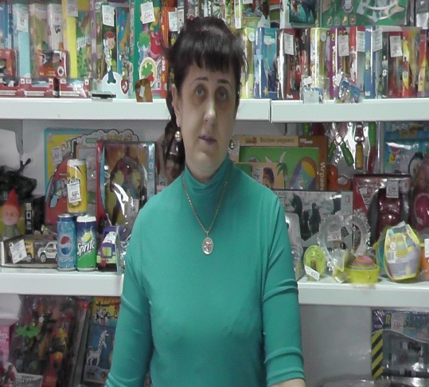
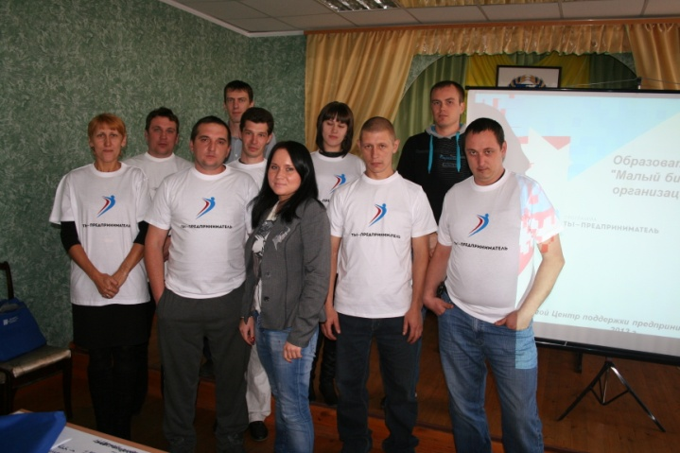
Работа Администрации района :
Участие в краевых конкурсах, Грантах;
Работа районной Программы «О государственной поддержке малого и среднего предпринимательства в районе» на 2014-2020 годы;
Работа ИКЦ (более 2 500 обращений);
Работа Общественного Совета по развитию предпринимательства при главе Администрации района.

Slide 30
Подведем итоги
Предпринимателями не рождаются. Чтобы успешно освоить предпринимательство и бизнес, необходимо приложить много усилий и быть готовым к преодолению трудностей.
Организация бизнеса требует конкретных идей, наличие капитала, активных и продуманных действий, профессиональных менеджеров.

Slide 31
СПАСИБО ЗА ВНИМАНИЕ!

